Slide 1
DISEÑO DEL SISTEMA DE REGULACIÓN DE TEMPERATURA EN EL CALENTADOR DE UN MOTOR STIRLING
Ángel Alfonso Antonio Longueira Romero
Ingeniería Electrónica Industrial y Automática

Slide 2
Introducción
Objetivo
Ingeniería Térmica
Electrónica de Potencia
Sistema de Control
Montaje Final
Demostración
Conclusiones

Slide 3
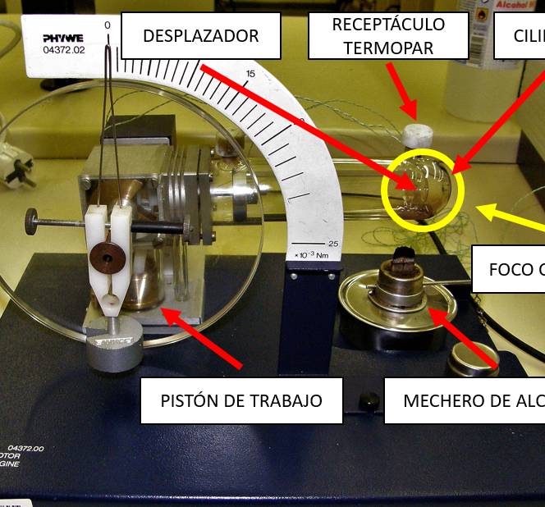
INTRODUCCIÓN

Slide 4
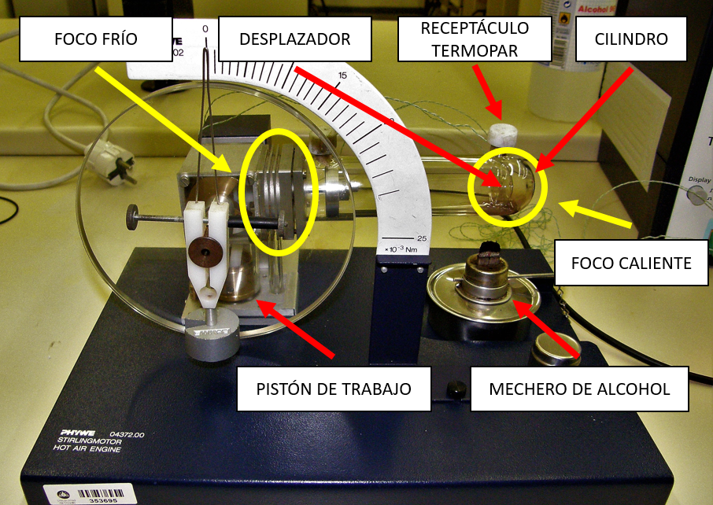
Introducción

Slide 5
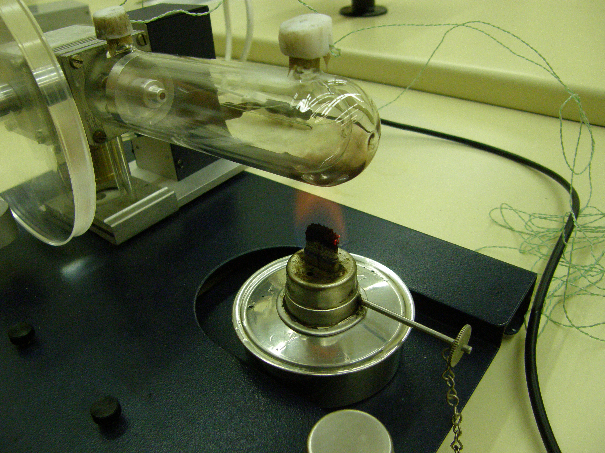
Introducción
Mechero de alcohol
Temperatura del foco caliente no constante.

Slide 6
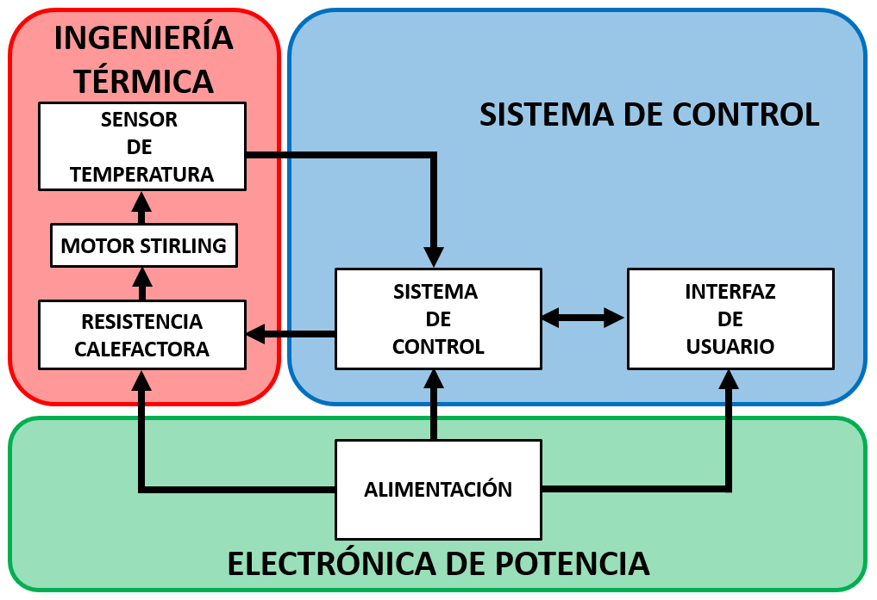
OBJETIVO

Slide 7
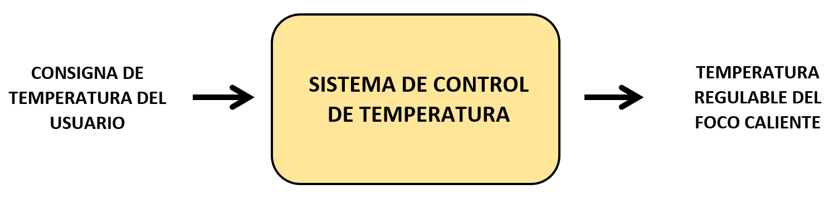
Objetivos

Slide 8
Objetivos

Slide 9
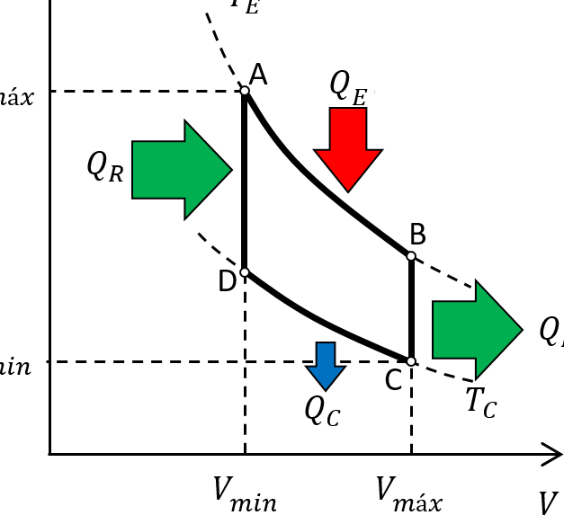
INGENIERÍA TÉRMICA

Slide 10
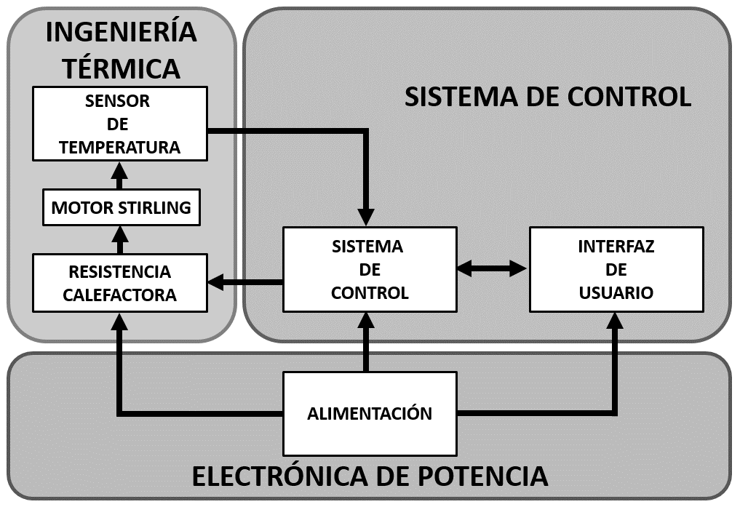
Esquema General

Slide 11
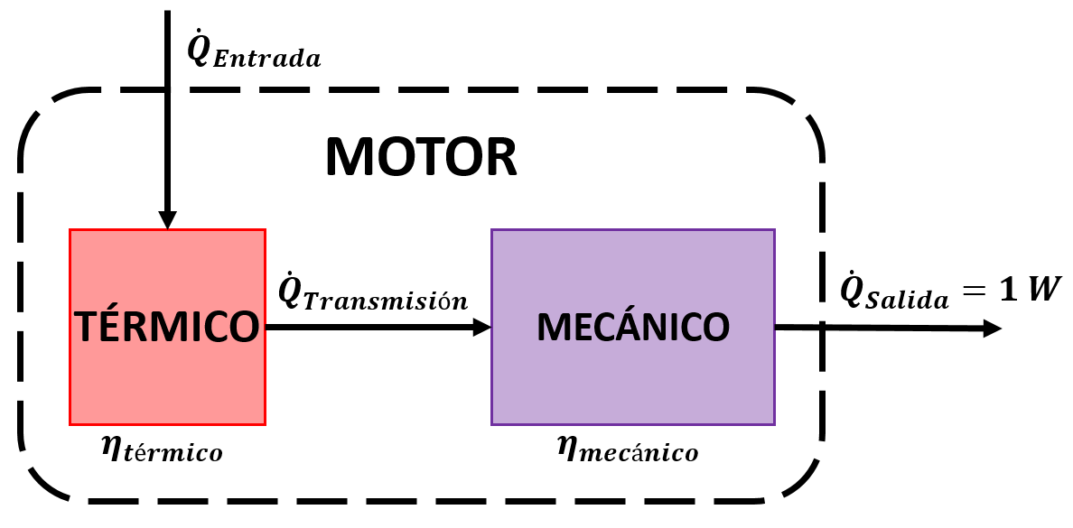
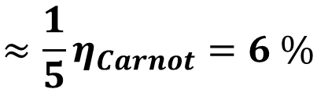

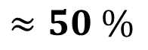
Ingeniería Térmica
$$≈33 W$$
$$≈\frac{1}{5}η_{Carnot}=6 \%$$
$$≈50 \%$$

Slide 12
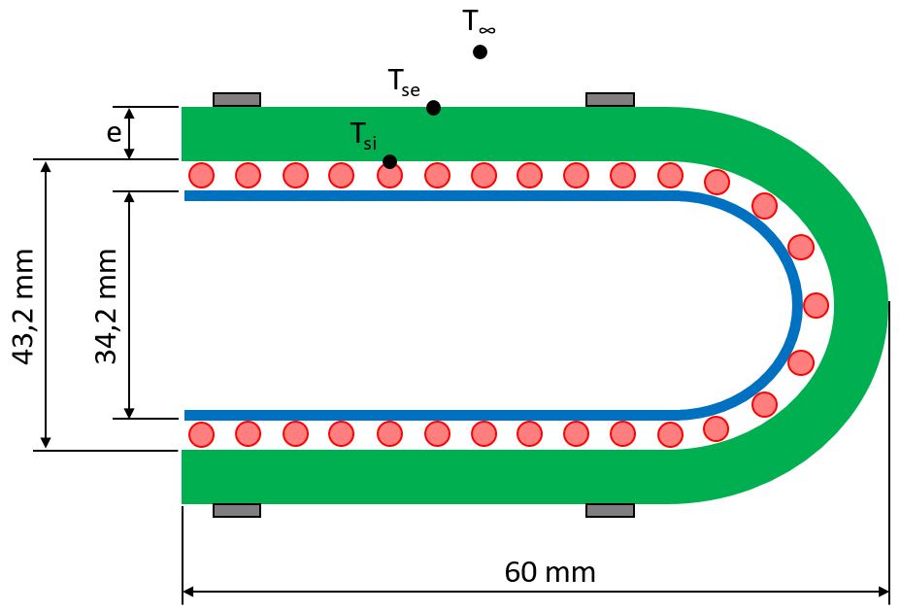
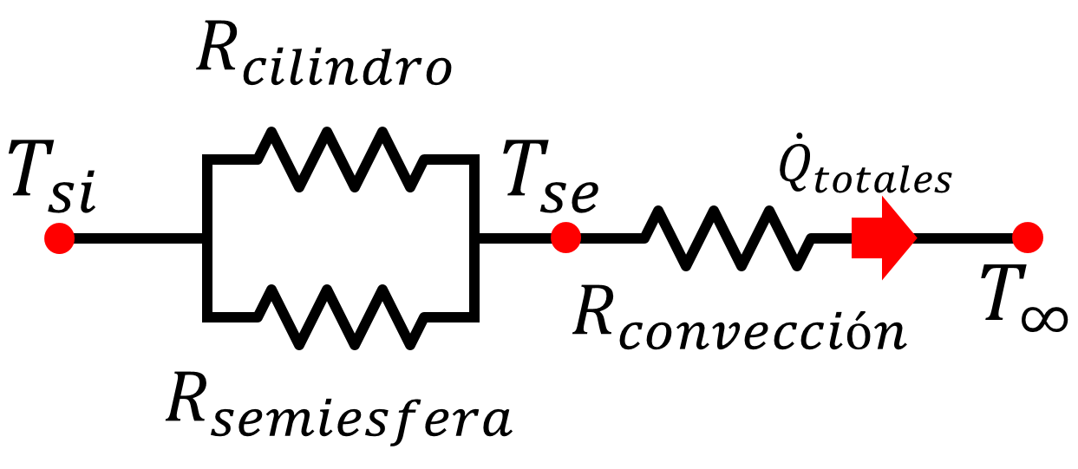
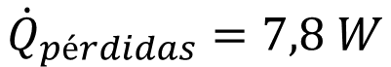
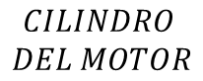
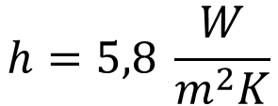
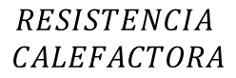
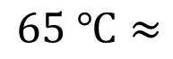
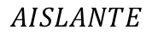
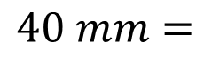
Ingeniería Térmica
$${\dot{Q}}_{pérdidas}=7,8 W$$
$$AISLANTE$$
$$65 ℃≈$$
$$RESISTENCIA$$
$$CALEFACTORA$$
$$40 mm=$$
$$CILINDRO$$
$$DEL MOTOR$$
$$h=5,8 \frac{W}{m^{2}K}$$

Slide 13
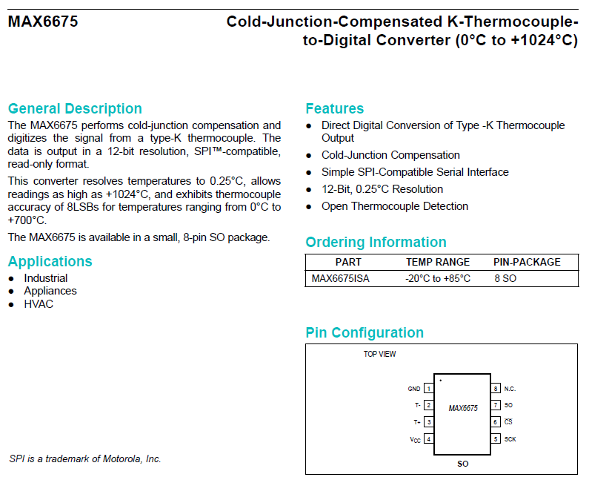
Ingeniería Térmica
Compensación de la unión fría.
Termopares tipo K.
Comunicación SPI.

Slide 14
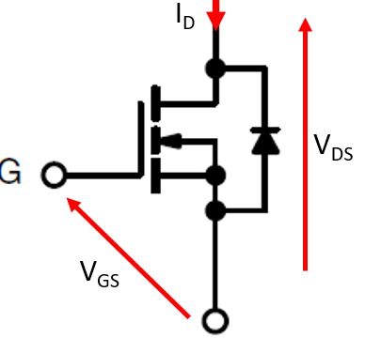
ELECTRÓNICA DE POTENCIA

Slide 15
Esquema General

Slide 16
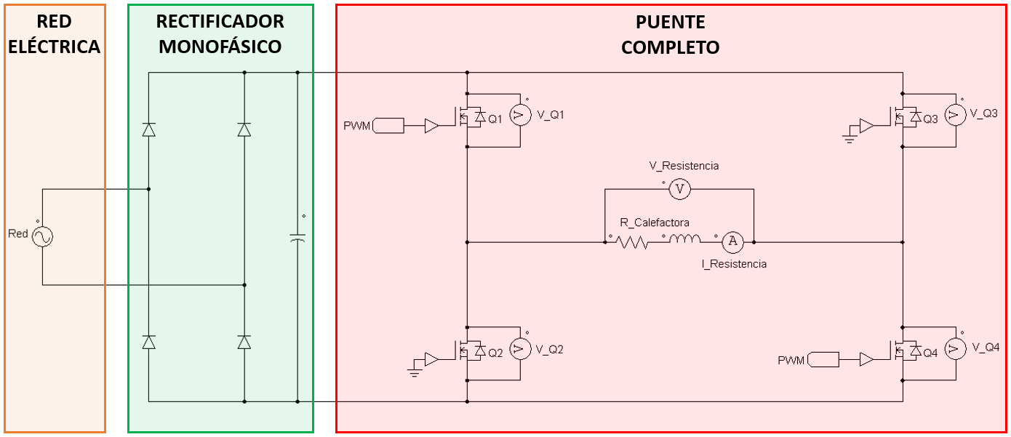
Electrónica de Potencia

Slide 17
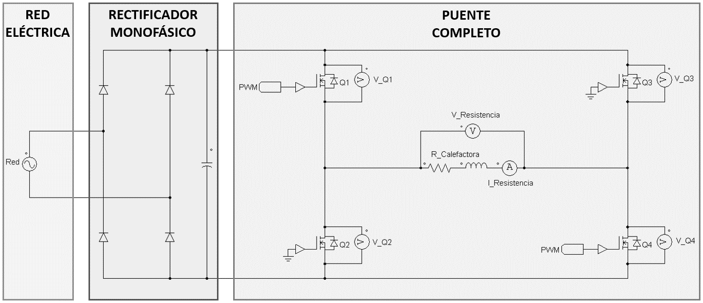
Electrónica de Potencia

Slide 18
Electrónica de Potencia

Slide 19
Electrónica de Potencia

Slide 20
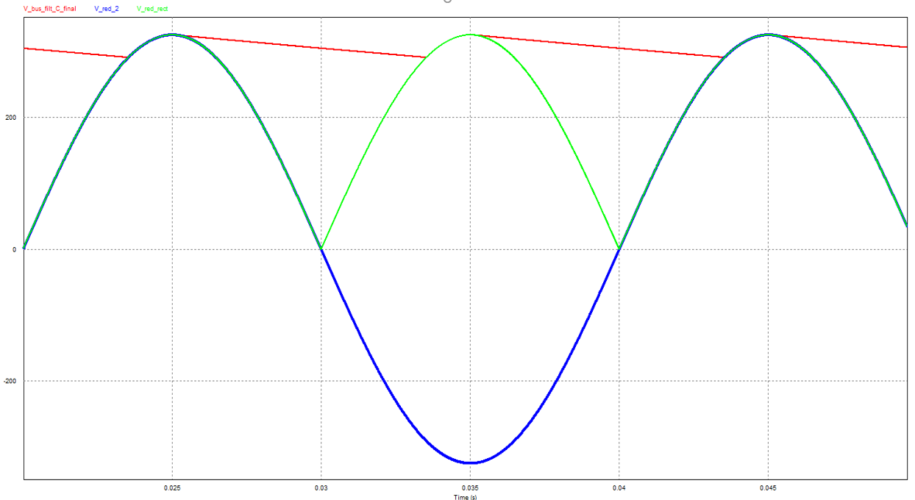
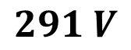
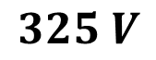
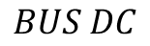
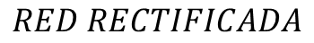
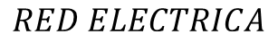
Electrónica de Potencia
$$325 V$$
$$291 V$$
$$RED ELECTRICA$$
$$RED RECTIFICADA$$
$$BUS DC$$

Slide 21
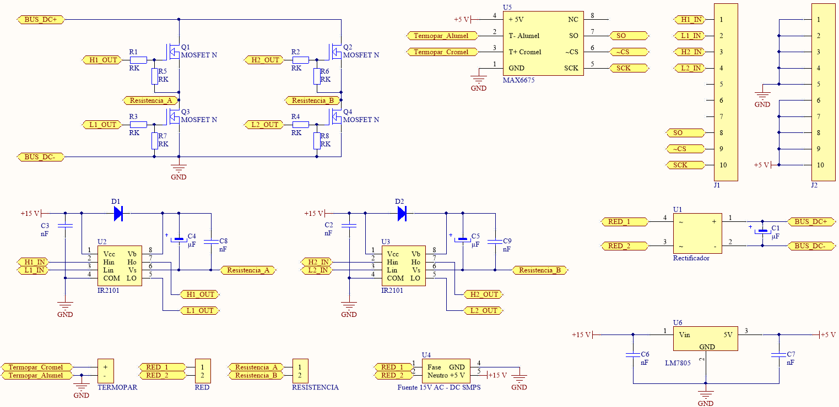
Electrónica de Potencia

Slide 22
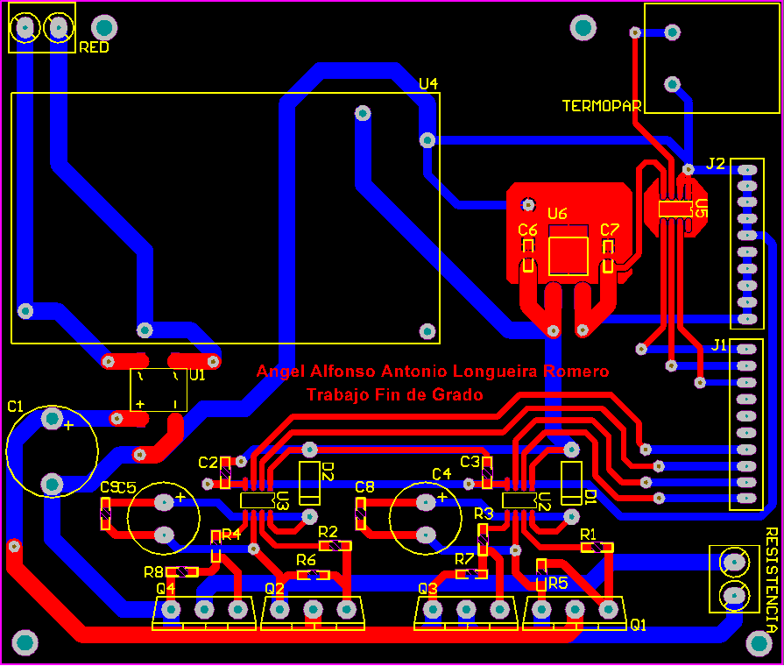
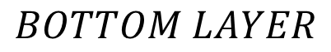
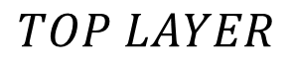
Electrónica de Potencia
$$TOP LAYER$$
$$BOTTOM LAYER$$

Slide 23
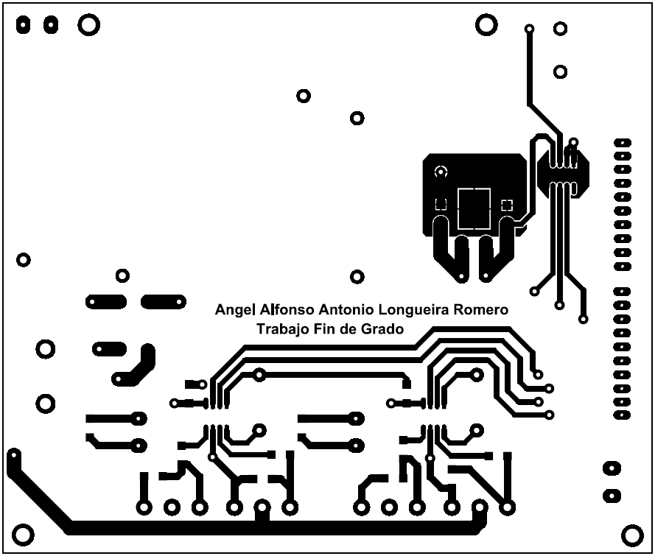
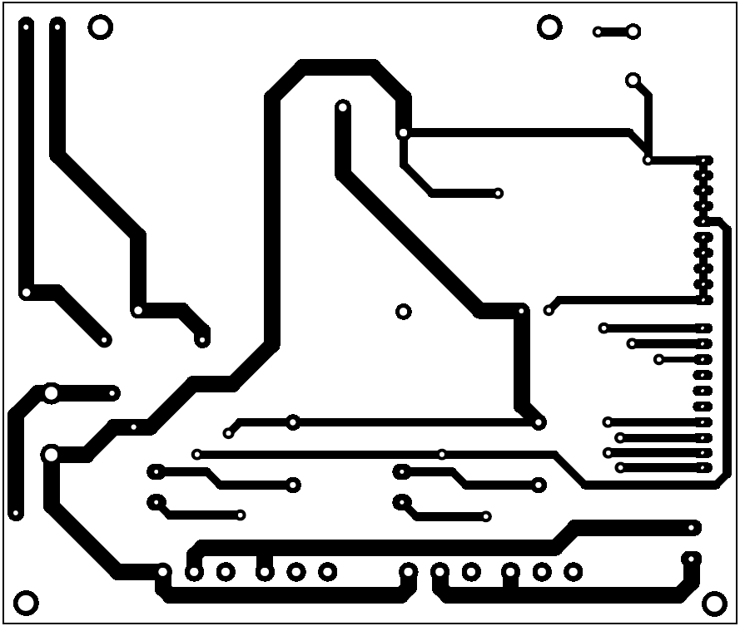
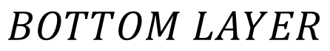
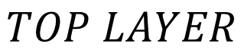
Electrónica de Potencia
$$TOP LAYER$$
$$BOTTOM LAYER$$

Slide 24
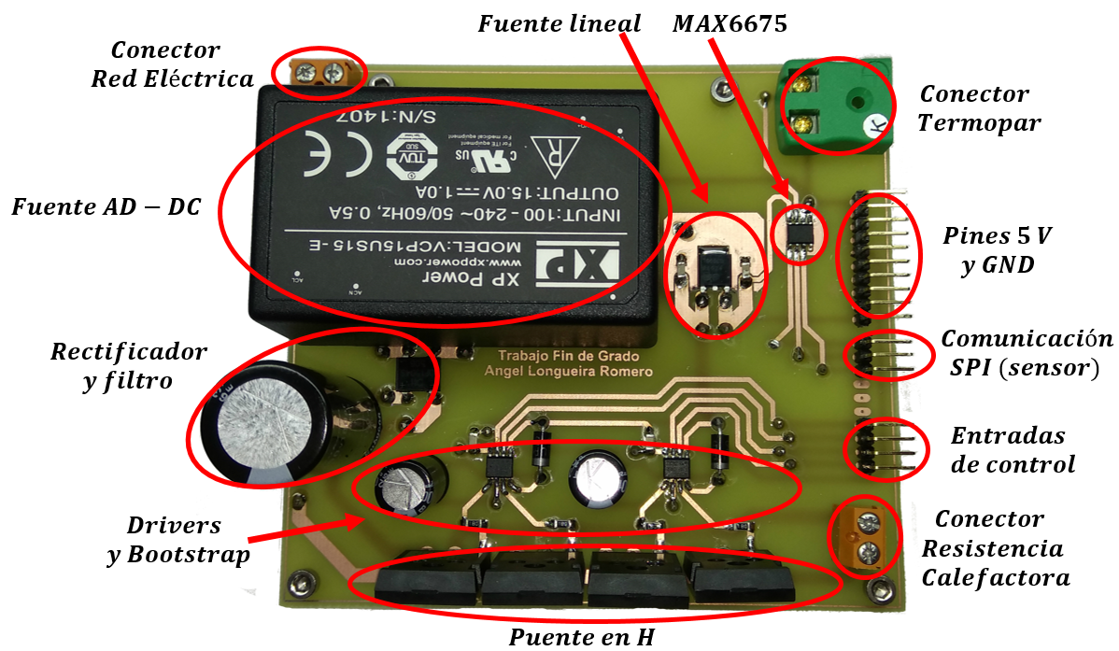
Electrónica de Potencia

Slide 25
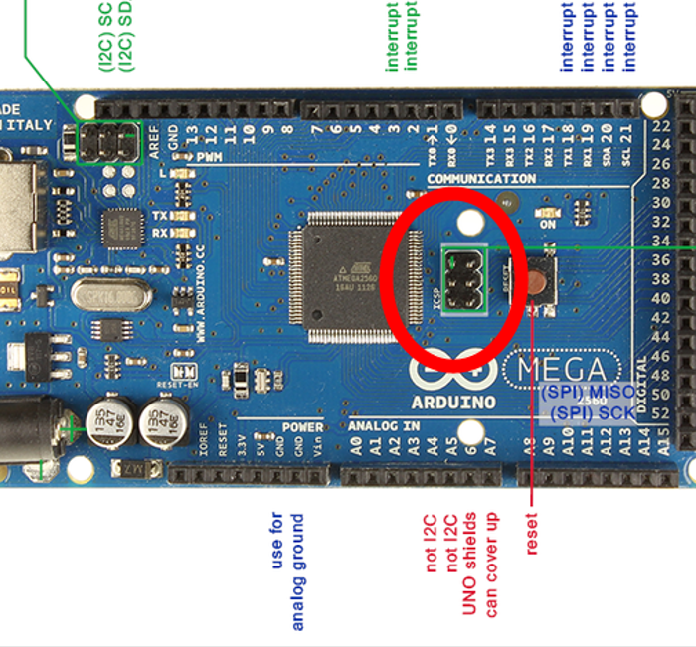
SISTEMA DE CONTROL

Slide 26
Esquema General

Slide 27
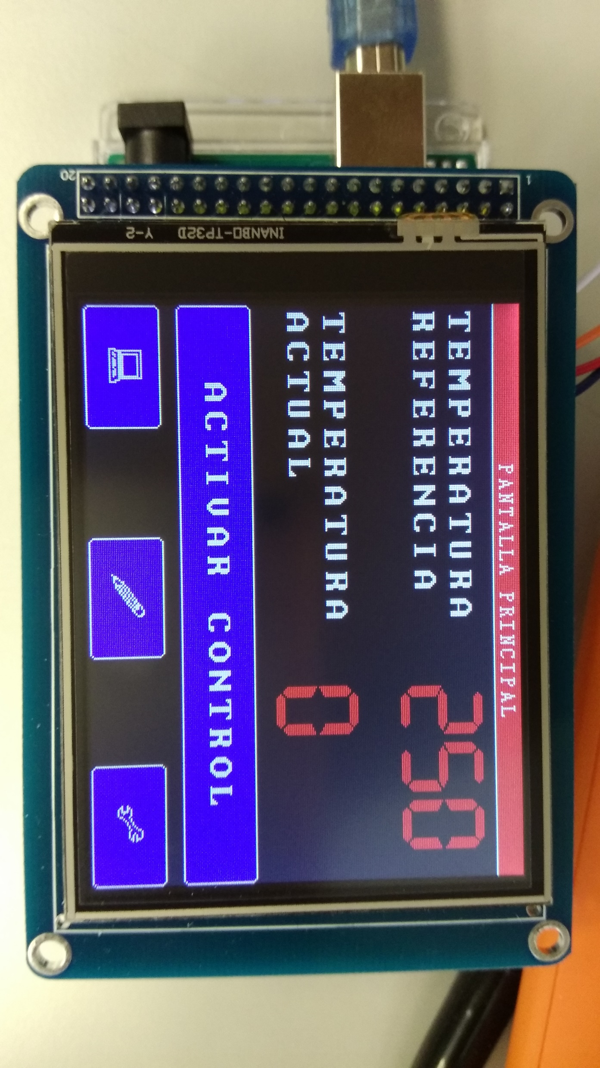
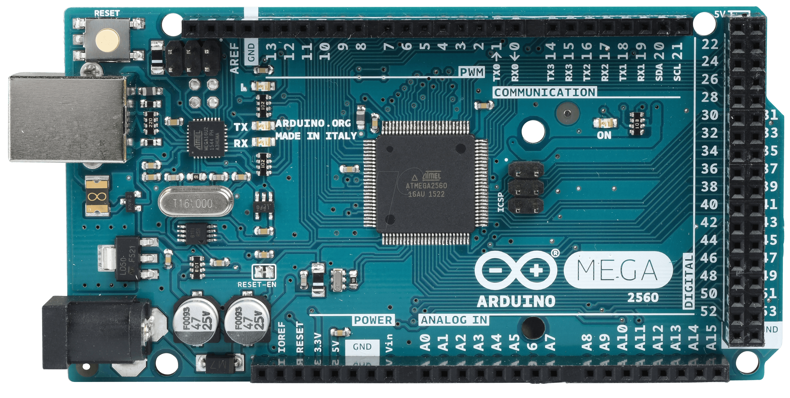
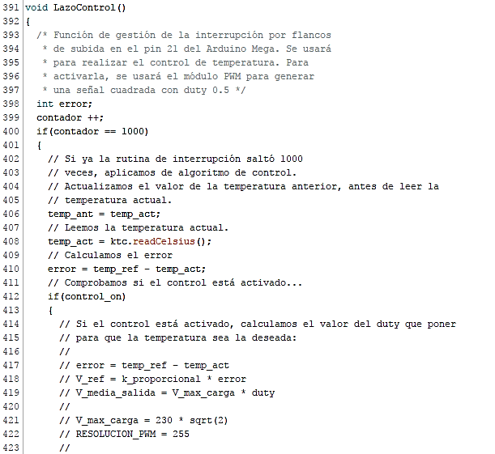
Sistema de Control

Slide 28
Sistema de Control
EJECUTA EL ALGORITMO DE CONTROL
GESTIONA LA INTERFAZ DE USUARIO
LEE LA TEMPERATURA DEL SENSOR DEL TERMOPAR
GENERA LAS REFERENCIAS DE TENSIÓN ADECUADAS PARA LA RESISTENCIA

Slide 29
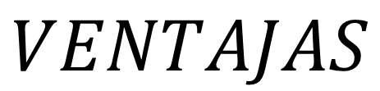
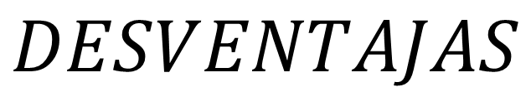
Sistema de Control
ARDUINO MEGA 2560
$$VENTAJAS$$
$$DESVENTAJAS$$
LENGUAJE DE PROGRAMACIÓN PROPIO
FACILIDAD PARA MODIFICAR EL CÓDIGO (lenguaje fácil y asequible)
SÓLO PROGRAMACIÓN DE ALTO NIVEL
PROGRAMABLE DIRECTAMENTE DESDE EL PC
FRECUENCIA DEL PWM BAJA
POCA POTENCIA DE CÁLCULO
FLEXIBILIDAD Y HARDWARE DISPONIBLE
DINÁMICA LENTA
DEL SISTEMA
PRECIO
NO AFECTAN AL CONTROL

Slide 30
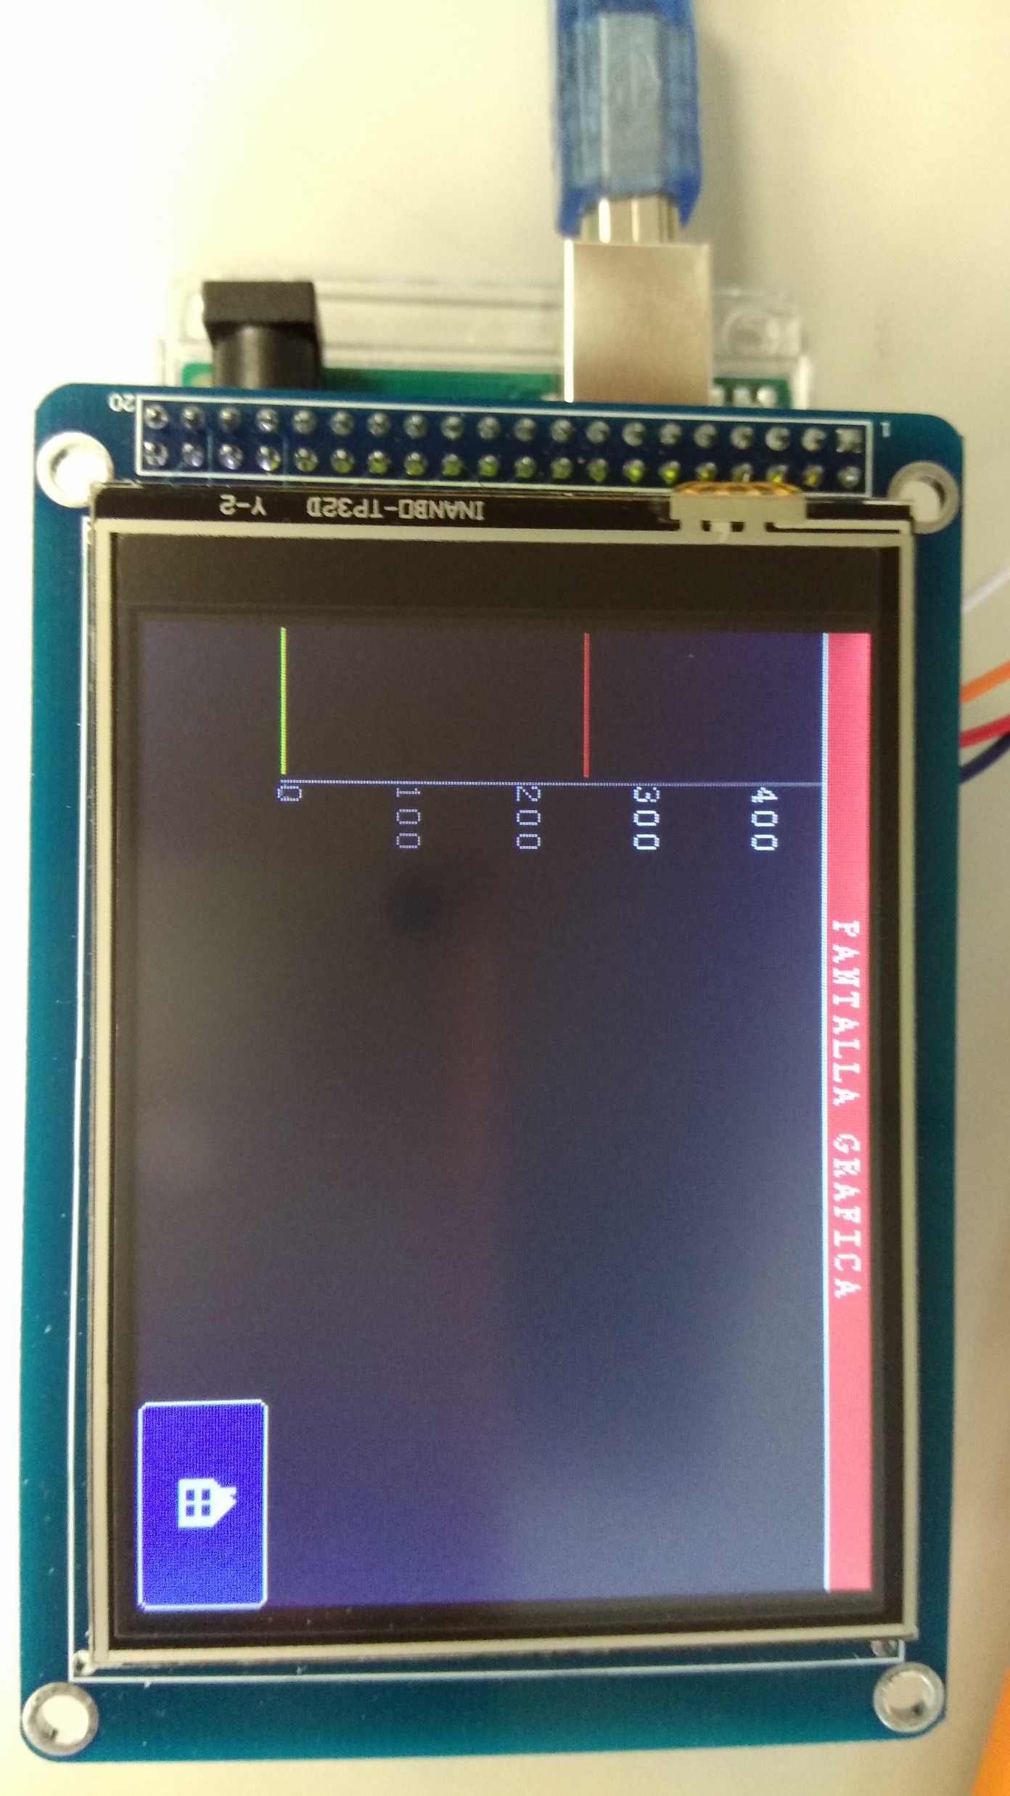
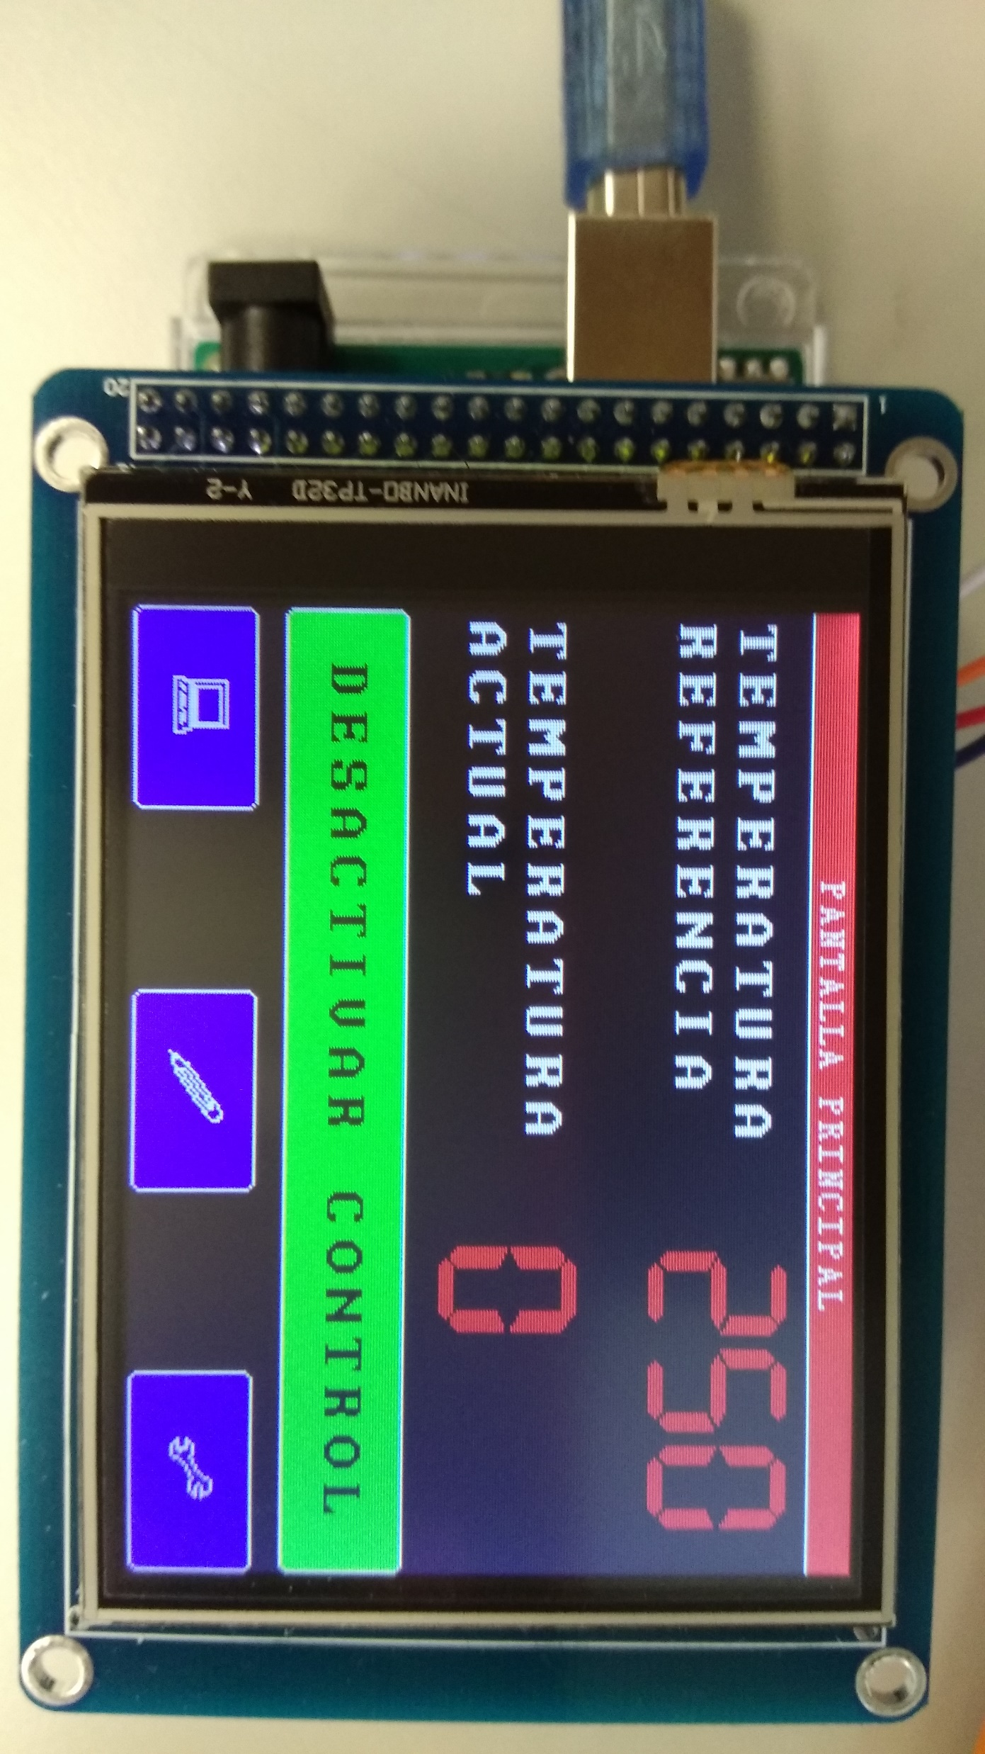
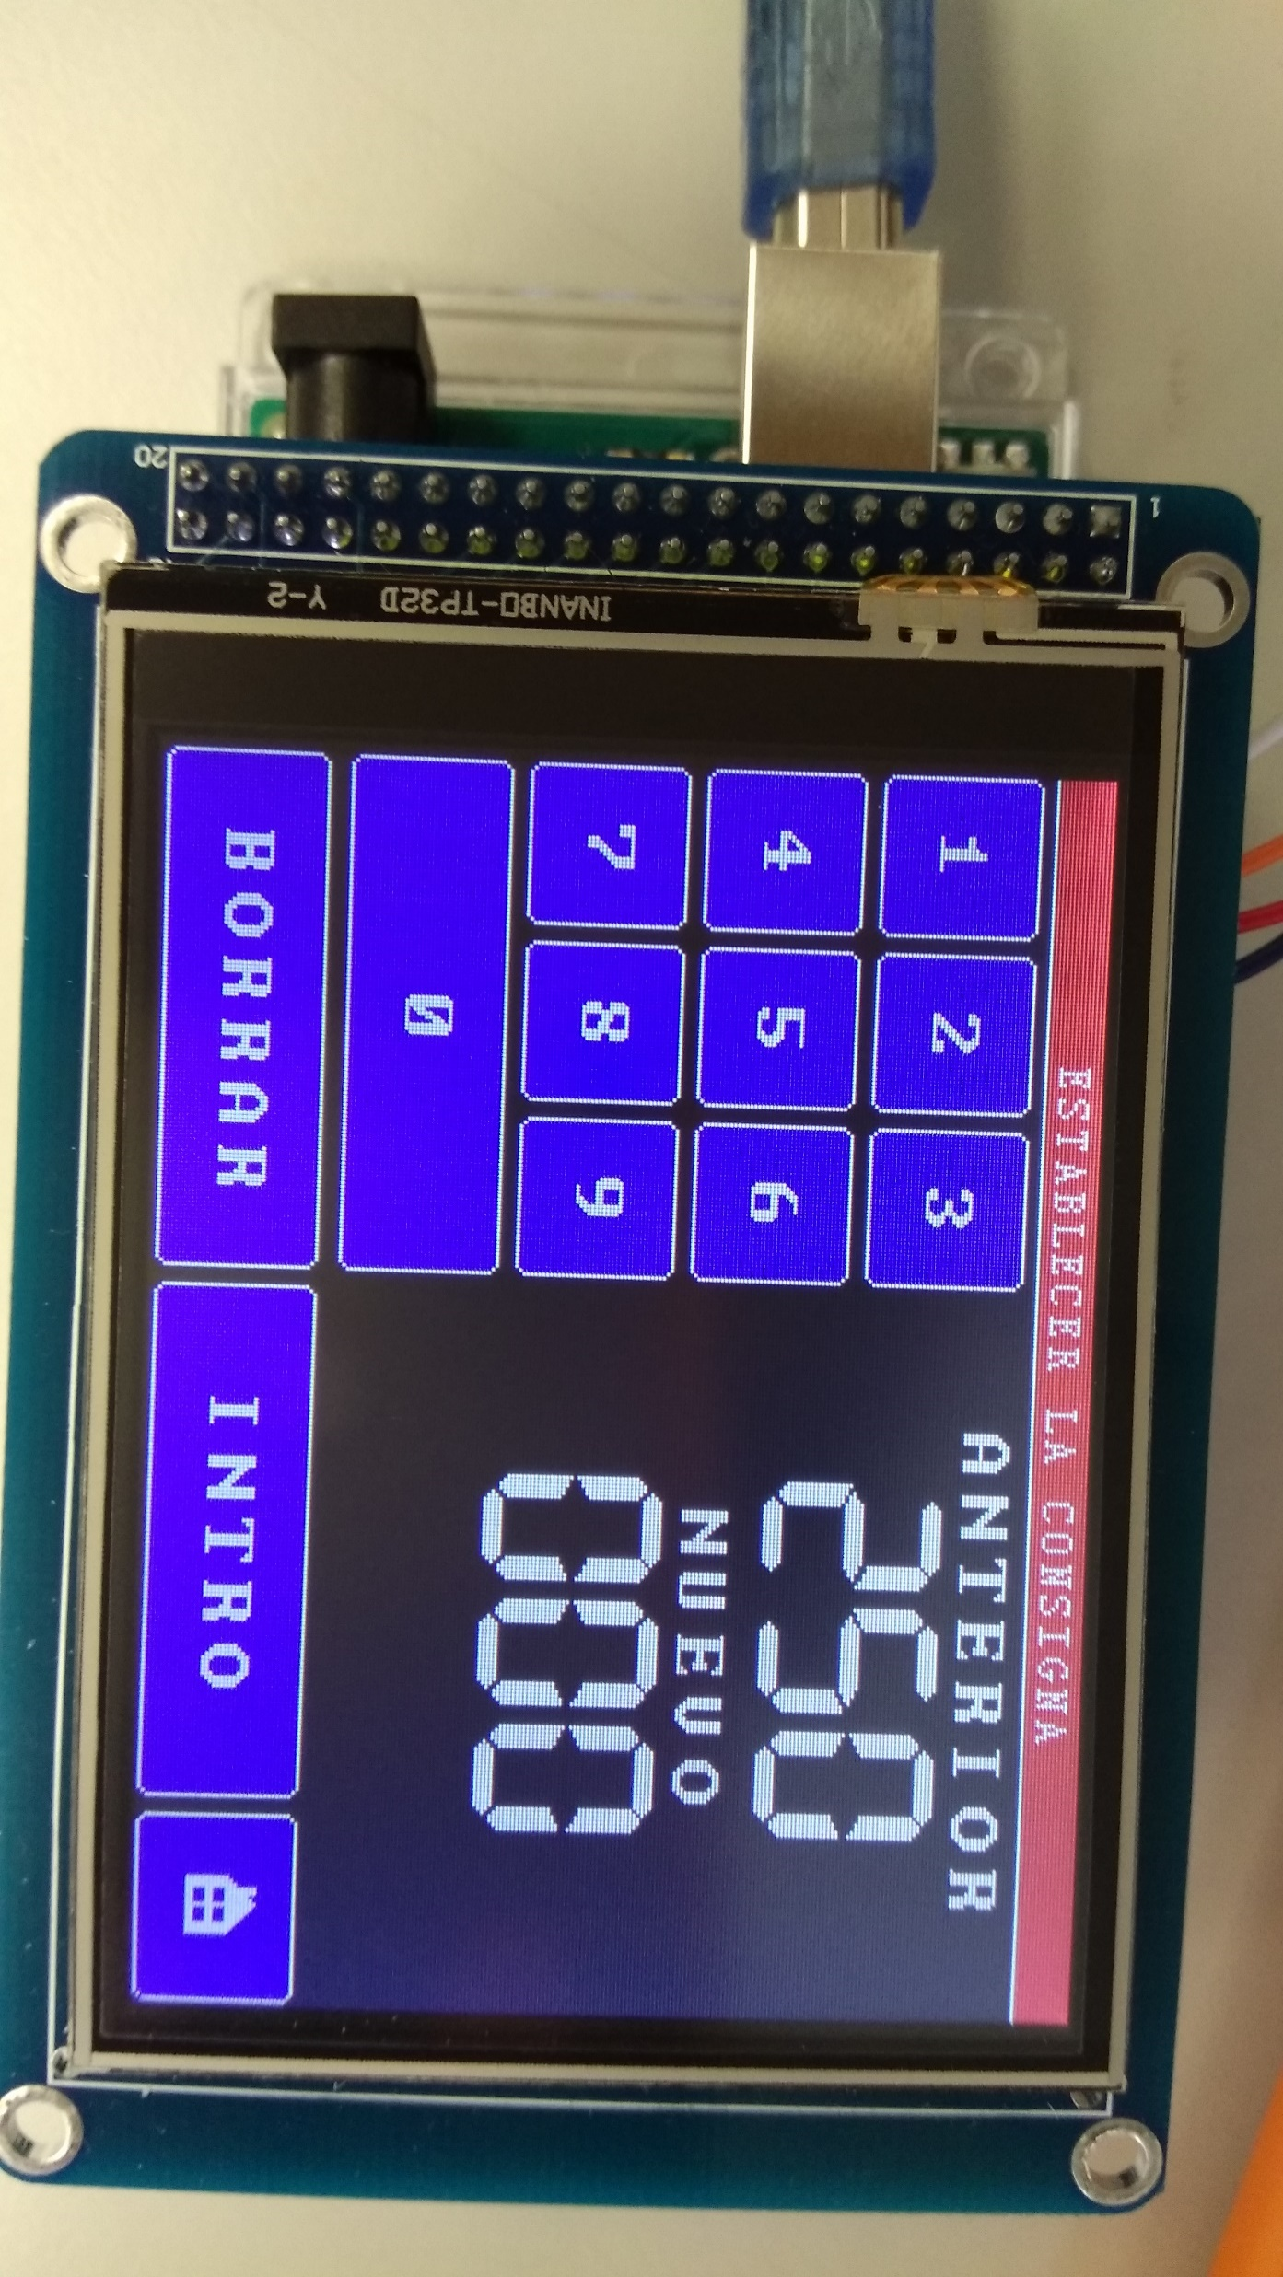
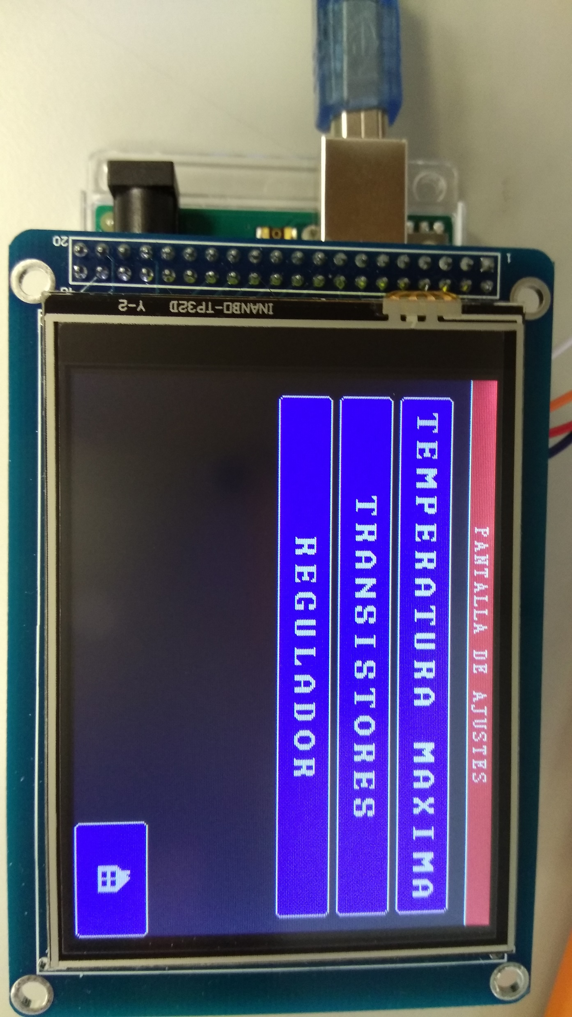




Sistema de Control

Slide 31
Sistema de Control
CONTROL SENCILLO POR LA DINÁMICA LENTA DEL SISTEMA
NO HAY UN MODELO ANALÍTICO
CONTROL PROPORCIONAL
IMPLEMENTAR CONTROL PI O PID EN EL FUTURO
EL BUCLE PRINCIPAL GESTIONA LA INTERFAZ DE USUARIO
LA RUTINA DE INTERRUPCIÓN GENERA LAS REFERENCIAS
PWM PARA GENERAR LAS SEÑALES DE CONTROL

Slide 32
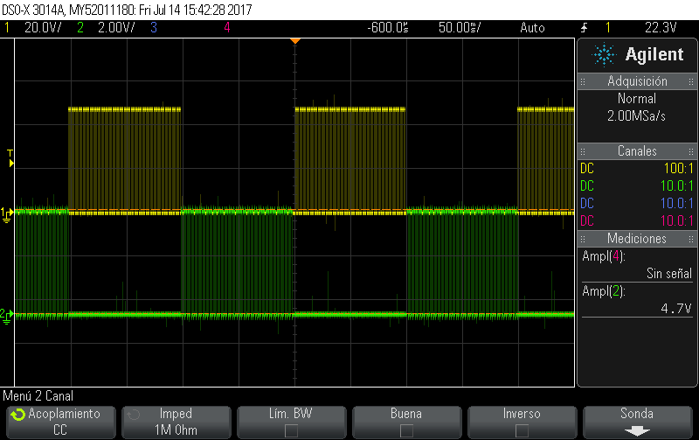
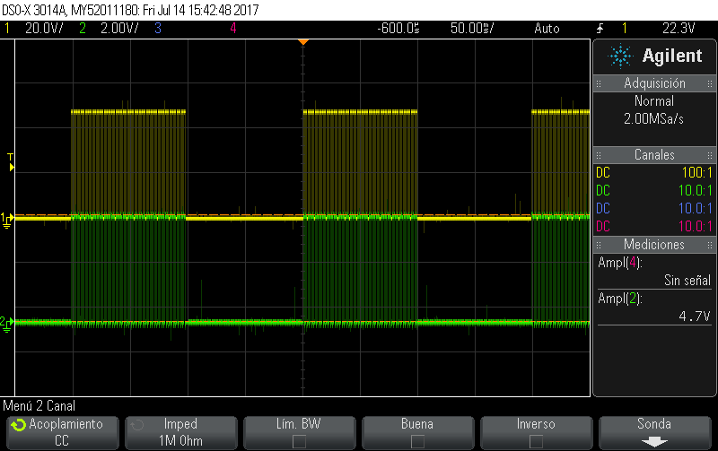


Sistema de Control
$$TRANSISTORES MISMA RAMA$$
$$TRANSISTORES RAMAS OPUESTAS$$
$$5 V$$
$$5 V$$

Slide 33



Sistema de Control
$$325 V$$
$$− 325 V$$

Slide 34
MONTAJE FINAL

Slide 35

Montaje Final

Slide 36

Montaje Final

Slide 37

Montaje Final

Slide 38

Montaje Final

Slide 39
DEMOSTRACIÓN

Slide 40

Demostración

Slide 41

CONCLUSIONES

Slide 42
Conclusiones
El sistema funciona: es capaz de regular la temperatura del foco caliente.
El regulador es muy lento y no llega a alcanzar la referencia de temperatura. Mejorar el regulador o modificarlo.
Intentar modelar analíticamente el sistema para diseñar el regulador de forma más precisa.
Si no fuera posible, obtener la respuesta dinámica de la resistencia en cadena abierta.
Integrar la placa de Arduino en la PCB de alimentación.

